Slide 1
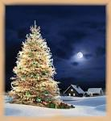
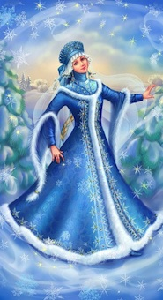
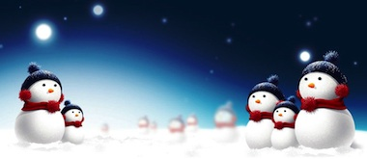
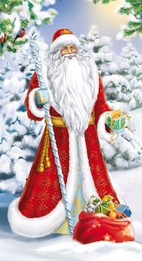
Жаңа жыл.

Slide 2
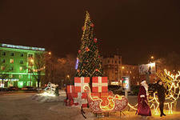
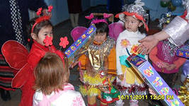
Сөздікпен жұмыс:
Тойлайды – празднуют
Шырша – елка
Безендіреді – украшают
Сыйлық – подарки
Үлкендер – взрослые
Билейді - танцуют

Slide 3
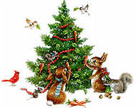
Жаңа жыл.
Желтоқсанның 31 күні біздің еліміз Жаңа жыл мерекесін тойлайды. Бұл күні дастақан дайындайды. Шыршаны орна-тып, оны безендіреді. Аяз ата мен Ақшақар сыйлық әкеледі. Балалар, үлкендер ән айтады, би билейді.

Slide 4
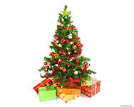
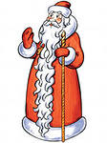
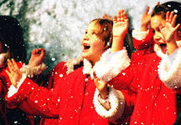
Жаңа жыл мерекесі келді. Жаңа жылға әдемі қойдық. мен келді. Олар сыйлық берді. Мен інімге сыйладым.
Сөйлемді толықтырып жазыңдар.

Slide 5
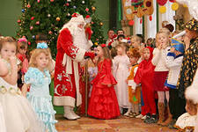
Сурет бойынша әңгімелеңдер.

